Slide 1
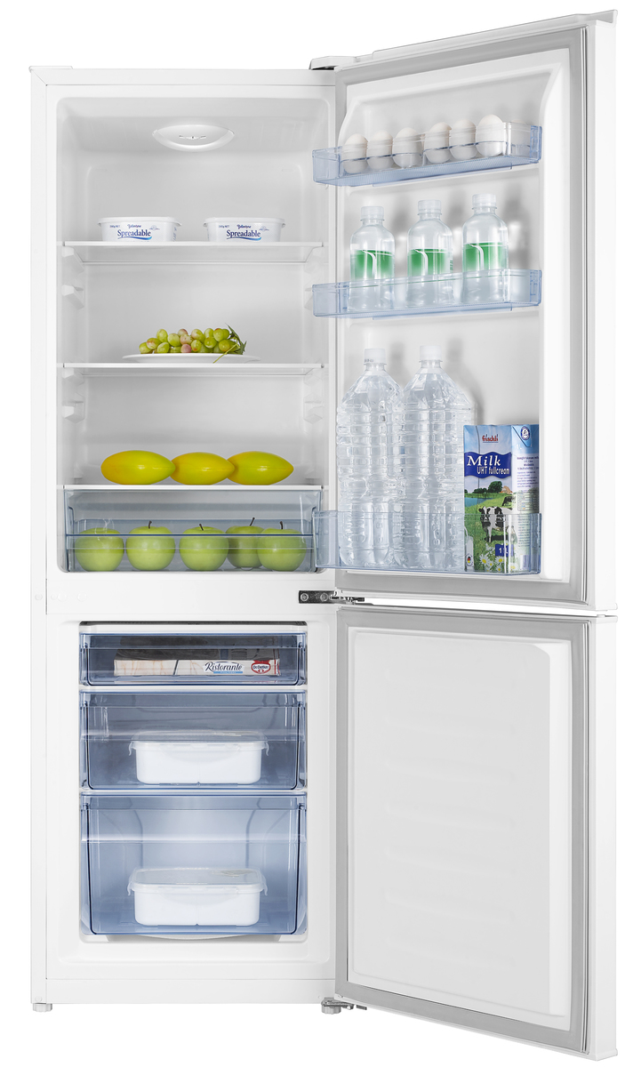
RB222D4AW1
Kombinovaná chladnička
Energetická třída: A+ Brutto objem: 178 l Typ instalace: Volně stojící Rozměry (šxvxh): 49,5 × 143 × 56,2 cm
Energetická třída: A+ Materiál dveří: Ocel Barva: Bílá Otevírání dveří: Levé/pravé otvírání dveří Nastavitelné nožičky: 2 Klimatické třídy: N, ST
1 kompresor Brutto/netto objem: 178 / 165 l Objem chladničky: brutto/netto: 123 / 122 l Objem mrazničky: brutto/netto: 55 / 43 l Zmrazovací výkon: 2,5 kg / 24h Skladovací doba při poruše: 15 h
Mechanické ovládání
LED osvětlení 3 skleněné police Police na lahve ve dveřích chladničky: Police na láhve bez držáku Police ve dveřích chladničky: 2 police ve dveřích Zásuvka na zeleninu: 1 zásuvka na zeleninu 2 vložky na vejce
Prostor pro mrazení: 3 zásuvky 1 nádobka na led
Úroveň hluku: 39 dB(A)re 1 pW Rozměry (šxvxh): 49,5 × 143 × 56,2 cm Rozměry zabaleného spotřebiče (šxvxh): 52,1 × 150 × 58,5 cm Netto hmotnost: 41 kg Brutto hmotnost: 45 kg Art.nb.: 20000609 EAN kód: 6921727009593 Prostor pro mrazení: 3 zásuvky Energetická třída: A+ Objem chladničky: brutto/netto: 123 / 122 l Objem mrazničky: brutto/netto: 55 / 43 l Rozměry (šxvxh): 49,5 × 143 × 56,2 cm

